Slide 1
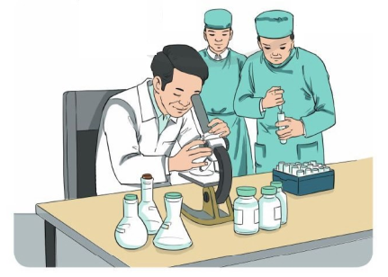
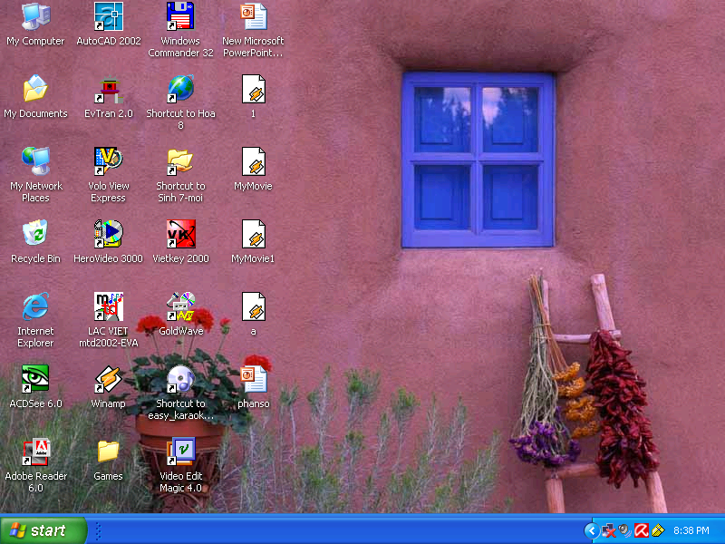
TRÒ CHƠI: Ô CỬA BÍ MẬT
1
2
3
4

Slide 2




Ai là người khám chữa bệnh cho mọi người?

Slide 3
2
3
4

Slide 4
Nghề nghiệp bác sĩ thuộc nghề lao động trí óc hay chân tay?

Slide 5
3
4

Slide 6
Muỗi a-nô-phen truyền bệnh gì?

Slide 7
4

Slide 8
Chúng ta đã trải qua đại dịch gì lớn?

Slide 10
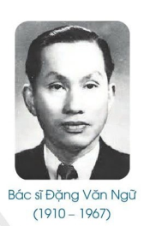

Slide 11

LUYỆN ĐỌC

Slide 12
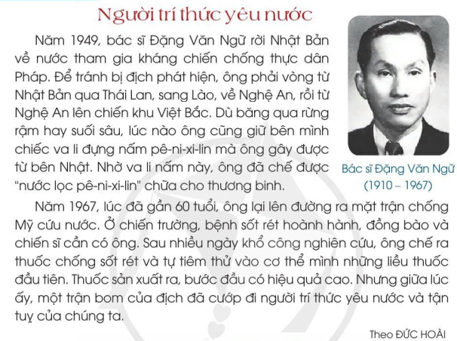

Slide 13
1
2

Slide 14
Dù băng qua rừng rậm hay suối sâu, lúc nào ông cũng giữ bên mình chiếc va li đựng nấm pê-ni-xi-lin mà ông gây được từ bên nhật.
giữ
đựng

Slide 15
1
2

Slide 16
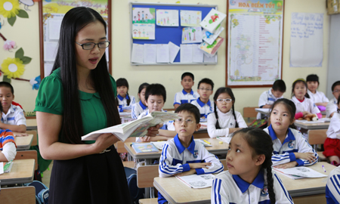
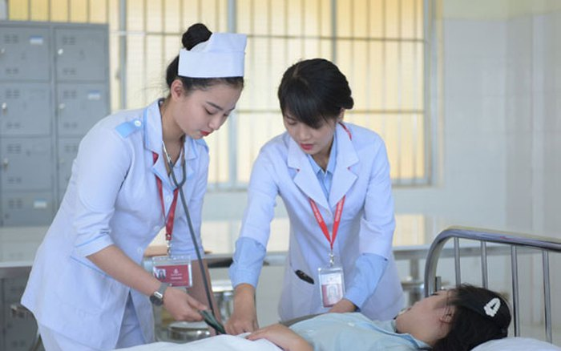

GIÁO VIÊN
BÁC SĨ
KĨ SƯ

Slide 18
ĐỌC HIỂU

Slide 19
Câu 1.
Để về nước tham gia kháng chiến, bác sĩ Đặng Văn Ngữ phải đi đường vòng như thế nào?
Câu 2.
Va li nấm pê-ni-xi-lin được ông mang về quý giá như thế nào?
Câu 3.
Chi tiết ông tự tiêm thử liều thuốc đầu tiên vào cơ thể mình nói lên điều gì?
Câu 4. Chọn chữ cái trước những ý đúng:
Bác sĩ Đặng Văn Ngữ đã có những đóng góp gì cho hai cuộc kháng chiến chống thực dân Pháp và đế quốc Mỹ?

Slide 20
Đọc thầm đoạn 1
Câu 1.
Để về nước tham gia kháng chiến, bác sĩ Đặng Văn Ngữ phải đi đường vòng như thế nào?
Để tránh bị địch phát hiện, ông phải đi đường vòng từ Nhật Bản qua Thái Lan, sang Lào, về Nghệ An, rồi từ Nghệ An lên chiến khu Việt Bắc.

Slide 21
Câu 2.
Va li nấm pê-ni-xi-lin được ông mang về quý giá như thế nào?
Nhờ va li nấm này, ông đã chế được “nước lọc pê-ni-xi-lin” chữa cho thương binh.
Pê-ni-xi-lin là thuốc kháng sinh, chống nhiễm trùng. Không có thuốc này, người bị thương sẽ bị nhiễm trùng, rất nguy hiểm cho tính mạng.

Slide 22
Đọc thầm đoạn 2
Câu 3.
Chi tiết ông tự tiêm thử liều thuốc đầu tiên vào cơ thể mình nói lên điều gì?
Chi tiết này cho thấy ông rất dũng cảm, dám chấp nhận rủi ro nguy hiểm để chế ra thuốc chữa bệnh cho mọi người.

Slide 23
Câu 4. Chọn chữ cái trước những ý đúng:
Bác sĩ Đặng Văn Ngữ đã có những đóng góp gì cho hai cuộc kháng chiến chống thực dân Pháp và đế quốc Mỹ?
a) Dù băng qua rừng rậm hay suối sâu, lúc nào ông cũng giữ bên mình chiếc va li đựng nấm pê-ni-xi-lin.
b) Trong cuộc kháng chiến chống thực dân Pháp, ông đã chế ra “nước lọc pê-ni-xi-lin” chữa cho thương binh.
b) Trong cuộc kháng chiến chống thực dân Pháp, ông đã chế ra “nước lọc pê-ni-xi-lin” chữa cho thương binh.
c) Trong cuộc kháng chiến chống Mỹ cứu nước, ông đã chế ra thuốc chống bệnh thuốc rét, bước đầu có hiệu quả cao.
c) Trong cuộc kháng chiến chống Mỹ cứu nước, ông đã chế ra thuốc chống bệnh thuốc rét, bước đầu có hiệu quả cao.
d) Ông đã tự tiêm thử vào cơ thể mình những liều thuốc đầu tiên.

Slide 24
Bài đọc ca ngợi ai và ca ngợi điều gì?
Nội dung
Ca ngợi tấm gương yêu nước của bác sĩ Đặng Văn Ngữ

Slide 25

LUYỆN TẬP

Slide 26
Câu 1. Tìm từ ngữ chỉ thời gian trong các câu sau:
Năm 1943
a) Năm 1943, bác sĩ Đặng Văn Ngữ sang học ở Nhật Bản.
b) Năm 1967, lúc đã gần 60 tuổi, ông lại lên đường ra mặt trận.
Năm 1967
c) Sau nhiều ngày khổ công nghiên cứu, ông đã chế ra thuốc chống sốt rét.
Sau nhiều ngày khổ công nghiên cứu

Slide 27
Câu 2. Tìm thêm các từ ngữ :
a) Chỉ nghề nghiệp: bác sĩ, thợ may,...
b) Chỉ hoạt động nghề nghiệp: chữa bệnh, may áo,...

Slide 28
Câu 2. Tìm thêm các từ ngữ :
a) Chỉ nghề nghiệp: bác sĩ, thợ may
, dược sĩ, kĩ sư, kiến trúc sư,
giáo sư, phi công, nhà kinh doanh,...
b) Chỉ hoạt động nghề nghiệp: chữa bệnh, may áo
, nghiên cứu, chế tạo máy, thiết kế, lái máy bay, bán hàng,...

Slide 29
Chọn chữ cái trước câu trả lời chính xác:
* Bài đọc ca ngợi tấm gương yêu nước của bác sĩ Đặng Văn Ngữ. Ông đã bỏ lại cuộc sống đầy đủ ở Nhật Bản, về nước tham gia khấng chiến. Ông đã khổ công nghiên cứu, chế ra thuốc chữa bệnh cho chiến sĩ, đồng bào, góp phần vào thắng lợi của hai cuộc kháng chiến.
A. Đúng
B. Sai

